Slide 1


Workshop:
E-Mail-Verschlüsselung
Überblick über den Ablauf:
1. Warum das alles?
2. Was kann man tun?
Übersicht über Schutzmaßnahmen
3. Über E-Mails und was das ist
4. Thunderbird – Hilfe beim E-Mailen
5. Was ist überhaupt „Verschlüsseln?“
6. Vorführen, Nachmachen, Ausprobieren!
1. Warum?
2. Übersicht
Schutzmaßnahmen
3. E-Mailing
4. Thunderbird
5. Grundlagen der
Verschlüsselung
6. Ausprobieren!

Slide 2
1. Warum das alles?
Zunahme der Digitalisierung
- Kommunikation
- Bezahlung
- Verwaltung
- …
Zunahme der Überwachungsmaßnahmen
- durch Unternehmen
- durch Polizei und Geheimdienste
- durch Behörden und Ämter
- …
Folgen
- Überwachungsdruck
- Persönlichkeitserfassung und -abbildung
- Rasterung
- automatisierte Erfassung von
Normabweichungen
1. Warum?
2. Übersicht
Schutzmaßnahmen
3. E-Mailing
4. Thunderbird
5. Grundlagen der
Verschlüsselung
6. Ausprobieren!

Slide 3
1. Warum das alles?
Grundrechte, Menschenrechte:
- Würde
- Allgemeine Handlungsfreiheit
- Diskriminierungsverbot
- Glaubens-, Gewissens- und Bekenntnisfreiheit
- Meinungs- und Informationsfreiheit
- Versammlungsfreiheit
- Brief-, Post- und Fernmeldegeheimnis
- Freizügigkeit
- Unverletzlichkeit der Wohnung
- informationelle Selbstbestimmung
- Integrität/Unverletzlichkeit von Computern
Ein Recht auf:
- freie Entfaltung der Persönlichkeit
- Anonymität
- alleine gelassen zu werden
1. Warum?
2. Übersicht
Schutzmaßnahmen
3. E-Mailing
4. Thunderbird
5. Grundlagen der
Verschlüsselung
6. Ausprobieren!

Slide 4
2. Was kann man tun?
Schutzmaßnahmen
Technisch:
- Kommunikation gegen Mitlesen von anderen
sichern (E-Mail, Chat)
- Computer und Datenträger verschlüsseln
- Schutz der Privatsphäre beim Surfen
- offene, freie Software und Betriebssysteme
Grundsätzlich:
- Sparsam mit Daten umgehen
- Sich informieren
- Konsequenzen bedenken
Aber auch:
- Sich nicht einschüchtern oder einschränken
lassen. Gegenseitige Hilfe und Unterstützung.
1. Warum?
2. Übersicht
Schutzmaßnahmen
3. E-Mailing
4. Thunderbird
5. Grundlagen der
Verschlüsselung
6. Ausprobieren!

Slide 5
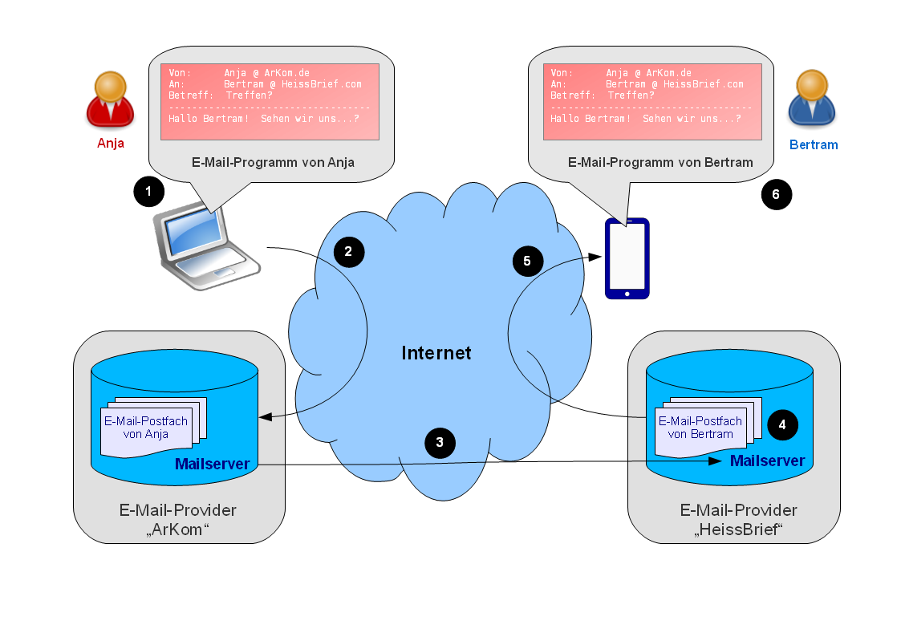
3. Über das E-Mailen
Wie funktioniert eine E-Mail?
1. Warum?
2. Übersicht
Schutzmaßnahmen
3. E-Mailing
4. Thunderbird
5. Grundlagen der
Verschlüsselung
6. Ausprobieren!

Slide 6


3. Über das E-Mailen
- „Jede*r“ kann mitlesen
- „Jede*r“ kann manipulieren
- eventuell E-Mail-Anbieter wechseln
- E-Mail-Hilfsprogramme nutzen,
z.B. „Thunderbird“
- Verschlüsseln!
1. Warum?
2. Übersicht
Schutzmaßnahmen
3. E-Mailing
4. Thunderbird
5. Grundlagen der
Verschlüsselung
6. Ausprobieren!

Slide 7
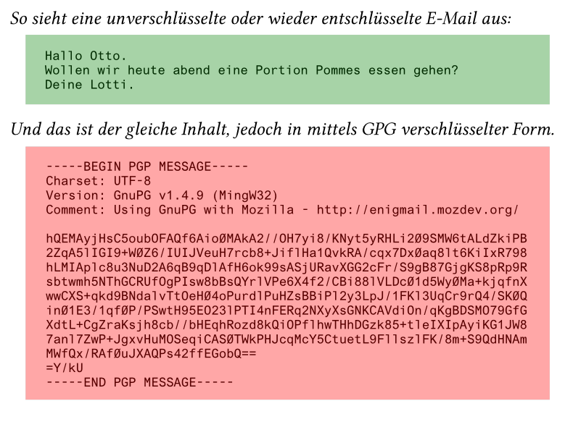
5. Verschlüsselung
Wie sieht das aus?
1. Warum?
2. Übersicht
Schutzmaßnahmen
3. E-Mailing
4. Thunderbird
5. Grundlagen der
Verschlüsselung
6. Ausprobieren!

Slide 8
4. Thunderbird
- von Mozilla, so wie „Firefox“
- OpenSource: frei und kostenlos
- unterstützt beim Arbeiten mit E-Mails:
- Empfangen und Senden
- Lesen
- Archivieren bzw. Speichern
- Sortieren
- Suchen
- jede Menge Zusatzfunktionen
Vor allem:
Mit Zusatzprogramm (Plugin) sehr einfaches
Verschlüsseln möglich!
1. Warum?
2. Übersicht
Schutzmaßnahmen
3. E-Mailing
4. Thunderbird
5. Grundlagen der
Verschlüsselung
6. Ausprobieren!

Slide 9
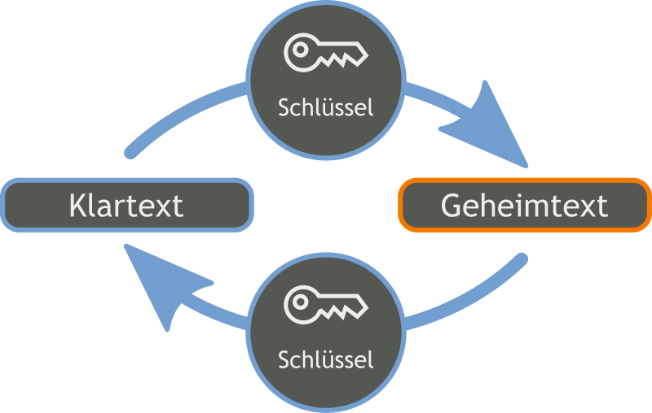
5. Verschlüsselung
Einfache Verschlüsselung
Symmetrische Verschlüsselung
Problematisch, riskant!
1. Warum?
2. Übersicht
Schutzmaßnahmen
3. E-Mailing
4. Thunderbird
5. Grundlagen der
Verschlüsselung
6. Ausprobieren!

Slide 10
5. Verschlüsselung
Asymmetrische Verschlüsselung
PGP – Pretty Good Privacy
- gut, aber unfrei! :(
GnuPG oder GPG – GNU Privacy Guard
- gut und frei! :)
Wie funktioniert das?
1. Warum?
2. Übersicht
Schutzmaßnahmen
3. E-Mailing
4. Thunderbird
5. Grundlagen der
Verschlüsselung
6. Ausprobieren!

Slide 11
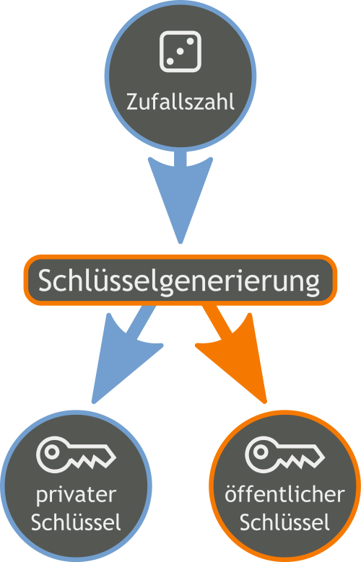
5. Verschlüsselung
Für jede E-Mail ein „Schlüssel-Paar“ erzeugen
Es gibt zwei Schlüssel:
- 1. Schlüssel: privater Schlüssel (geheim!)
- 2. Schlüssel: öffentlicher Schlüssel (für alle!)
- und die geheime „Passphrase“
1. Warum?
2. Übersicht
Schutzmaßnahmen
3. E-Mailing
4. Thunderbird
5. Grundlagen der
Verschlüsselung
6. Ausprobieren!

Slide 12
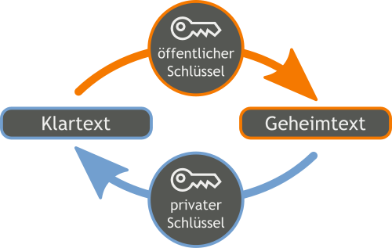
5. Verschlüsselung
Funktion 1: Verschlüsselt E-Mailen
1. Warum?
2. Übersicht
Schutzmaßnahmen
3. E-Mailing
4. Thunderbird
5. Grundlagen der
Verschlüsselung
6. Ausprobieren!

Slide 13
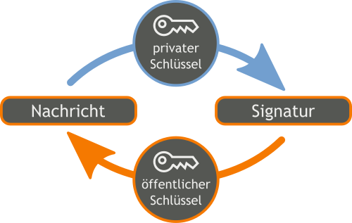
5. Verschlüsselung
Funktion 2: E-Mails signieren
1. Warum?
2. Übersicht
Schutzmaßnahmen
3. E-Mailing
4. Thunderbird
5. Grundlagen der
Verschlüsselung
6. Ausprobieren!

Slide 14
6. Ausprobieren!
Jetzt!
Dieser Workshop als Heftchen und inklusive aller Copyright-Angaben:
http://devianzen.de/f2d-cryptoparty-verschluesselt-mailen.pdf
1. Warum?
2. Übersicht
Schutzmaßnahmen
3. E-Mailing
4. Thunderbird
5. Grundlagen der
Verschlüsselung
6. Ausprobieren!

